Slide 1
第三单元 封建时代的欧洲
第7课 基督教的兴起和法兰克王国

Slide 2
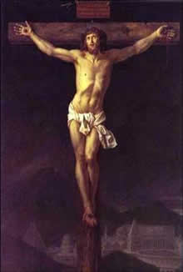
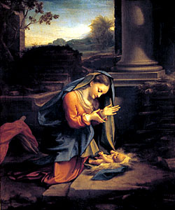
一、基督教的兴起
时间：
地点：
创始人：
主要教义：
发展：

Slide 3
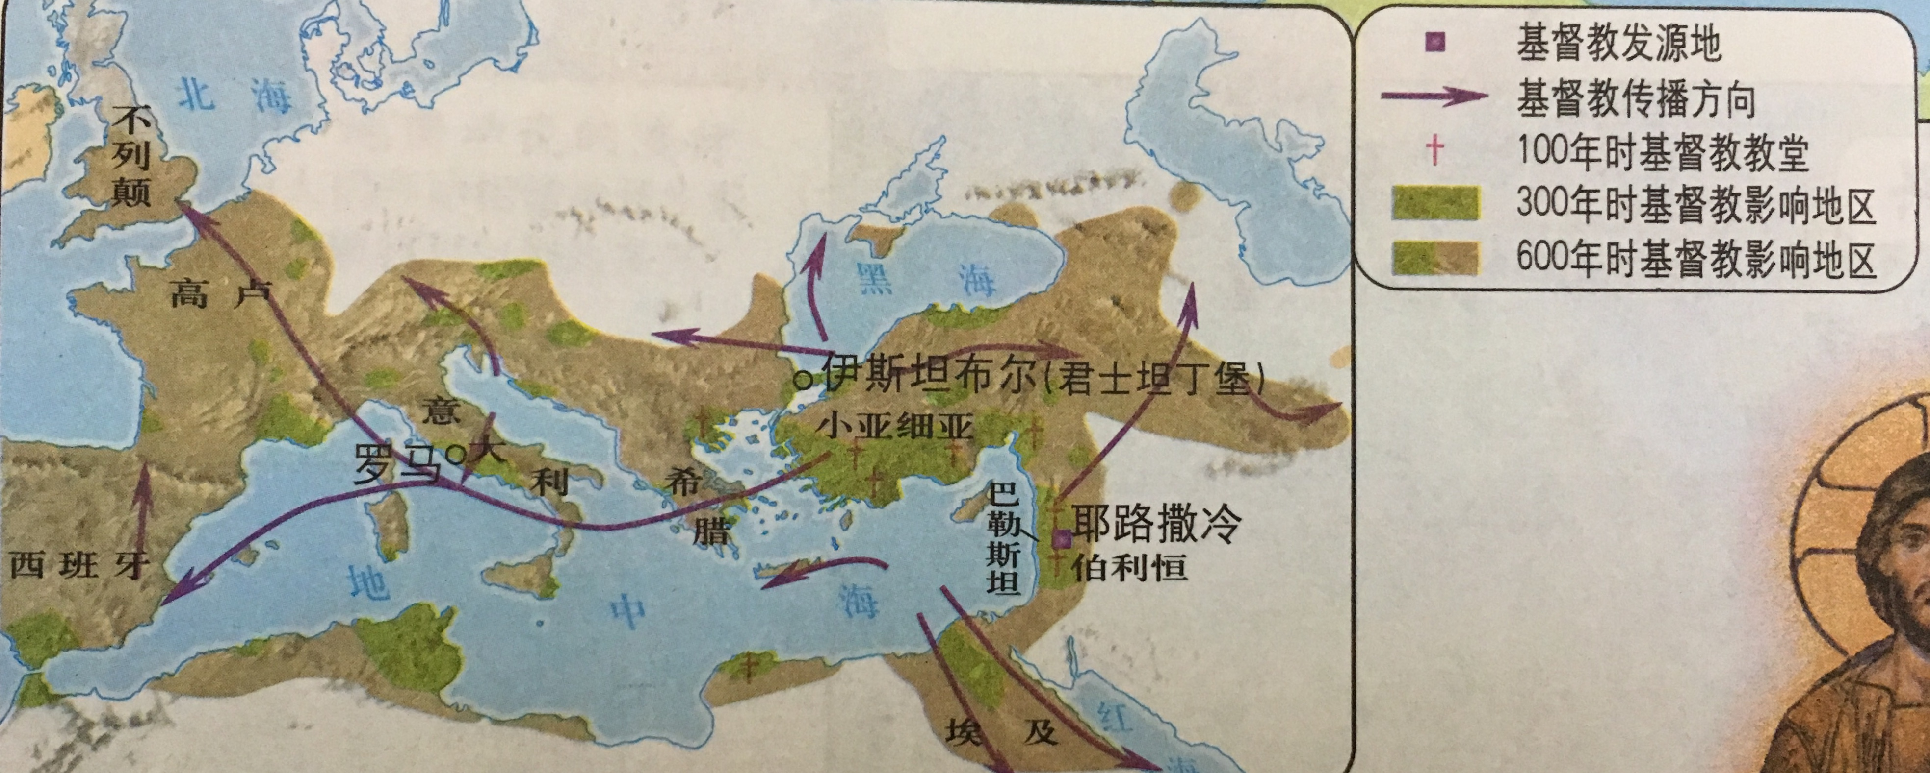

Slide 4
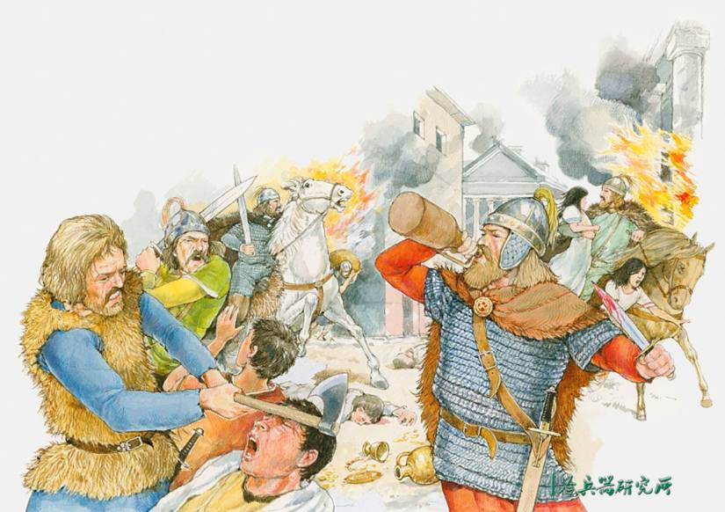
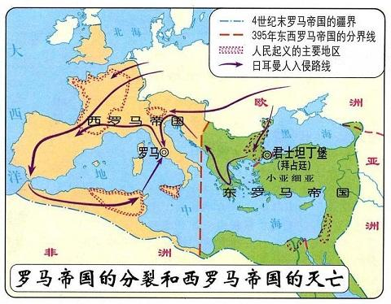
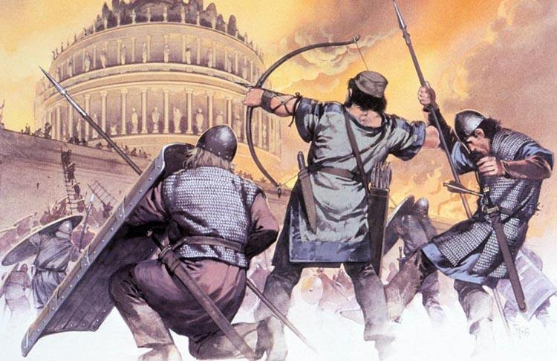
476年，北方蛮族入侵，西罗马帝国灭亡，西欧奴隶社会终结

Slide 5
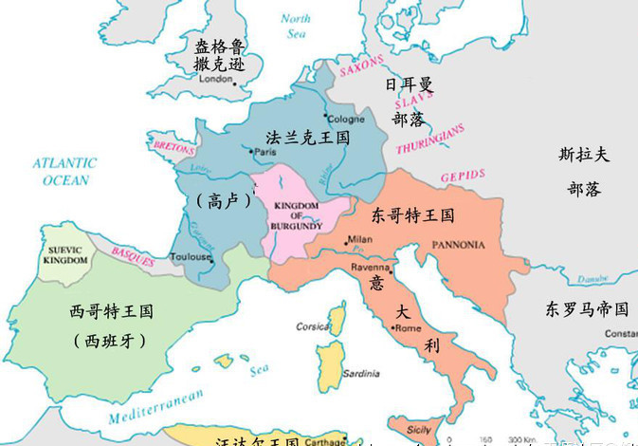

Slide 6
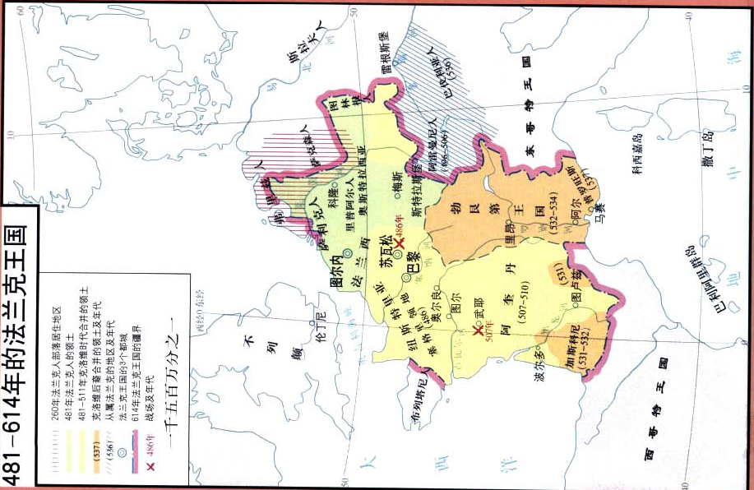
二、法兰克王国
1、基本信息
建立时间：
地点：
建立者：
481年
高卢北部
克洛维

Slide 7
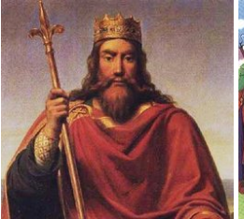
2、克洛维为了稳固自己的统治，采取了
哪些措施？
a、皈依基督教，承认罗马教会在欧洲的重要地位；
b、保留了原来罗马大地主的土地，把原属罗马国有的土地和无主的土地赐给教会和部下。
c、对外扩张。
克洛维

Slide 8
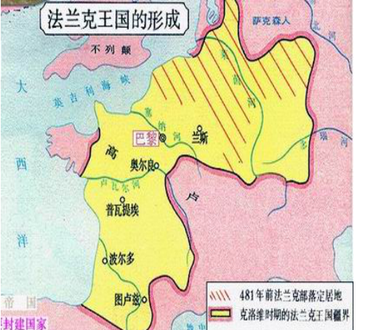
克洛维时期
法兰克王国疆界

Slide 9
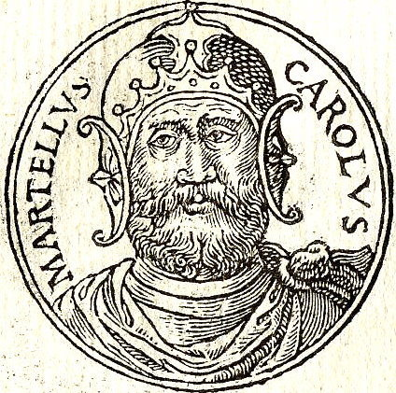
查理·马特改革（采邑制改革）
时间：
内容：
8世纪前期
对土地分封形式进行改革，从无偿赏赐土地变成有条件分封，得到封地的人必须提供兵役服务
查理·马特

Slide 10
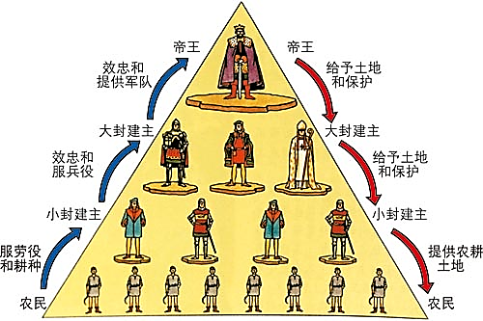
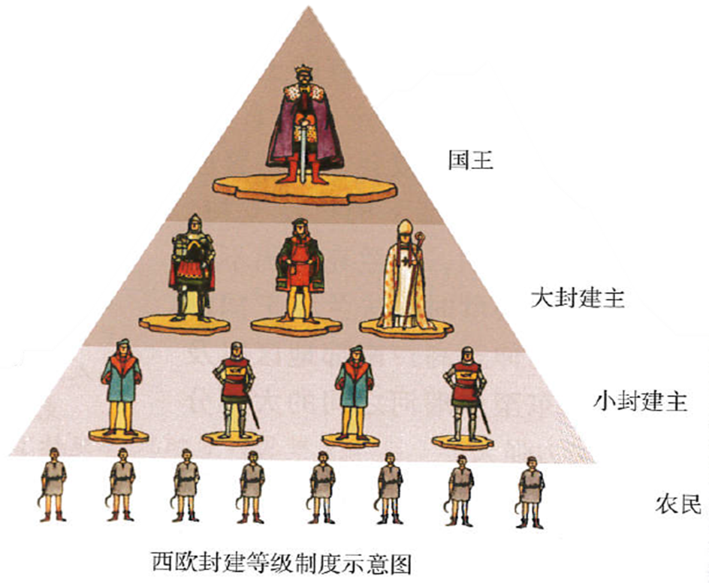
三、封君与封臣
“我的附庸的附庸不是我的附庸。”
封君与封臣之间是一种什么关系？
封臣要效忠于封君、封君必须保护封臣。封君与封臣的关系有着严格的等级性，而且权利、义务交织在一起，带有一定的契约意义。
了解上下等级之间的权利与义务关系内容，概括西欧封建等级制度的特点。
1、以土地为纽带；
2、等级森严，不同等级贵族之间，逐级保护和负责。

Slide 11
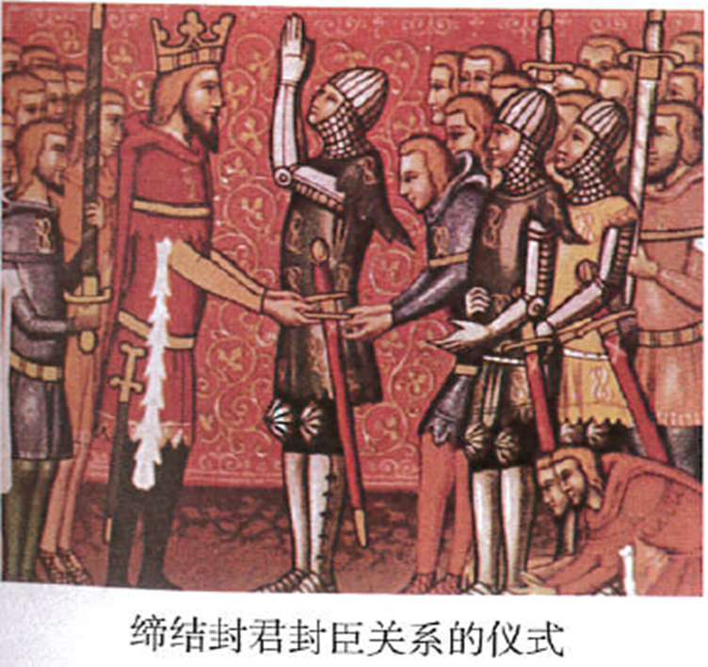
封臣（解下武器，脱帽，下跪，双手放在封君合拢的手掌之中）：阁下，我是您的人了。
封臣（作发誓状）：从现在起，我将像一个封臣对封君那样真诚无欺地效忠于您。
封君（拉起封臣，亲吻他的脸颊）：我的封臣，我会尽我所能保护你。

Slide 12
查理·马特改革（采邑制改革）
时间：
内容：
作用：
8世纪前期
（唐朝）
对土地分封形式进行改革，从无偿赏赐土地变成有条件分封，得到封地的人必须提供兵役服务
以土地的封赐为纽带的封建制度在西欧形成
查理·马特

Slide 13
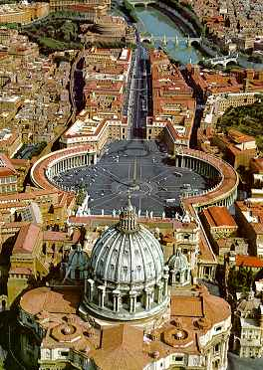
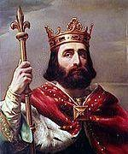
矮子丕平
梵蒂冈教皇国

Slide 14
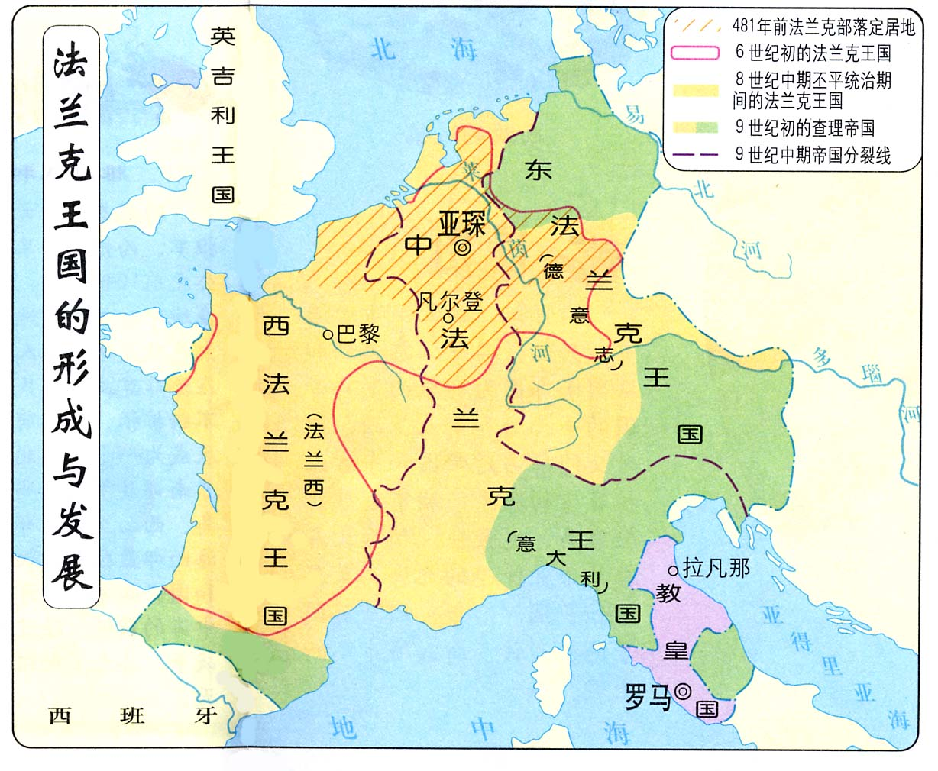
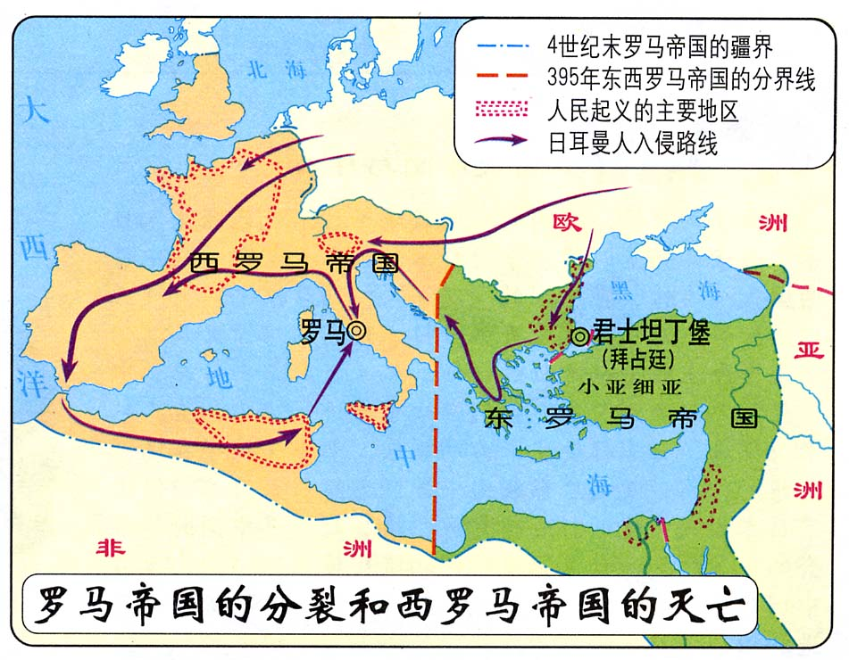

Slide 15
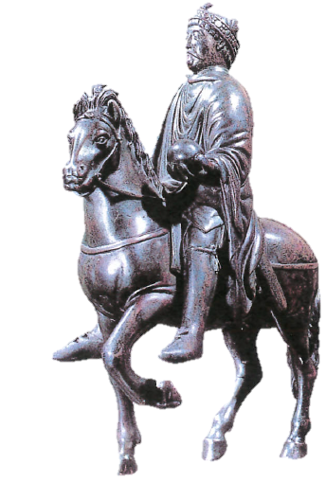
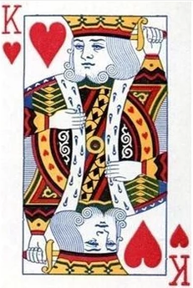
四、查理曼帝国
查理曼

Slide 16
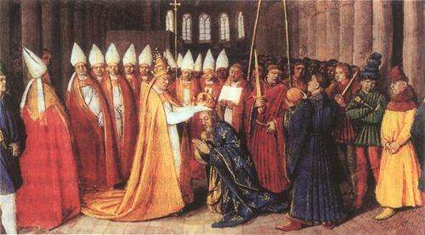
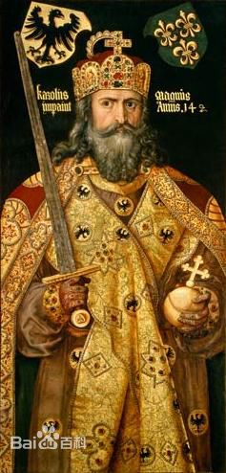
公元800年的圣诞节，教皇在罗马为查理举行了加冕礼，称其为“罗马人的皇帝”。
他统治时期的法兰克王国，史称“查理曼帝国”。
查理加冕

Slide 17
材料：6世纪，教会利用 《圣经》 中农牧产品的1/10“属于上帝”的说法，开始向基督教信徒征收此税。
779年，法兰克国王查理大帝规定：缴纳什一税是每个法兰克王国居民的义务……（所征实物）分为大什一税 (粮食)、小什一税 (蔬菜、水果)、血什一税(牲畜) 等，税额往往超过纳税人收入的1/10，负担主要落在农民身上。

Slide 18
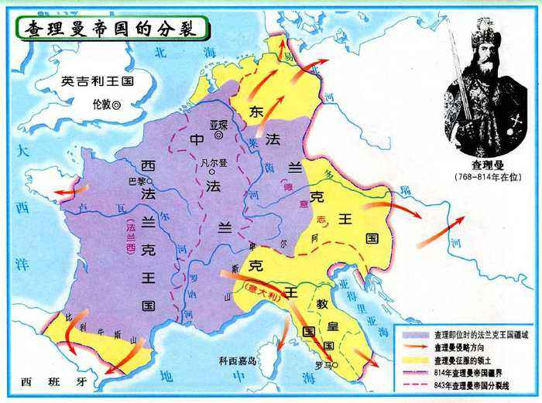
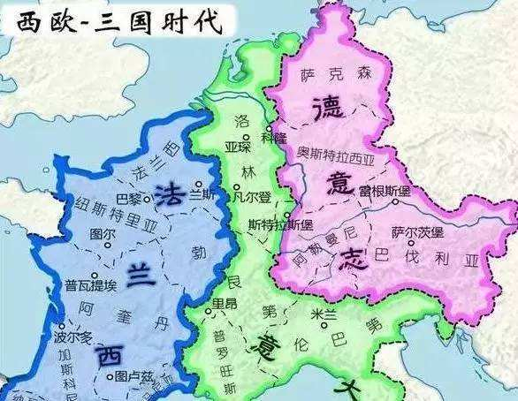
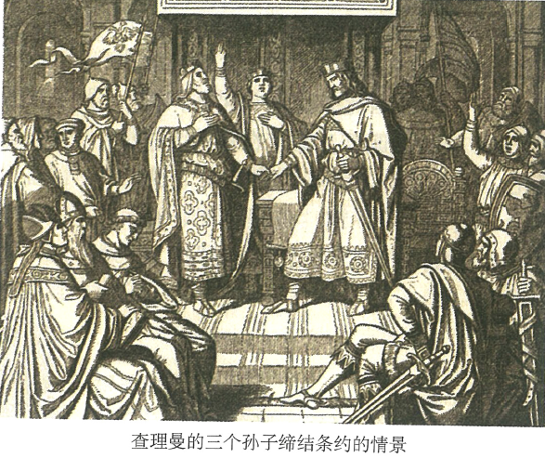

Slide 19
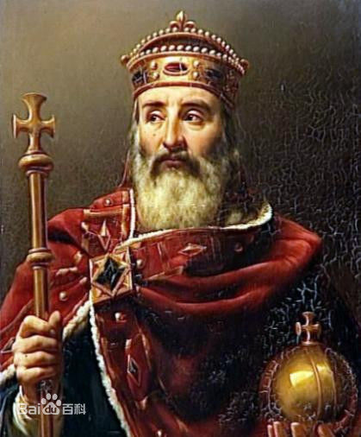
法兰克王国时间轴
墨洛温王朝
加洛林王朝
西罗马帝国灭亡
法兰克王国建立
矮子丕平加冕
帝国一分为三
查理加冕
查理曼
帝国衰落
采邑改革
查理
·
马特
查理继位
476年
481年
8世纪前期
751年
8世纪后期（768年）
800年
814年
843年
克洛维
查理曼

Slide 20
构建体系
法兰克
王国
1 基督教的兴起
兴起时间、原因、创始人及其传播
2 法兰克王国
建立（481年、高卢地区、克洛维）
克洛维举措（宗教、土地、对外）
3 封君与封臣
改革：8世纪前期
纽带：土地封赐
特点：等级森严
4 查理曼帝国
查理统治
（罗马人的皇帝、
查理大帝、查理曼）
当时西欧最大王国
什一税
帝国分裂
一分为三，成为德意志、法兰西和意大利的雏形

Slide 21
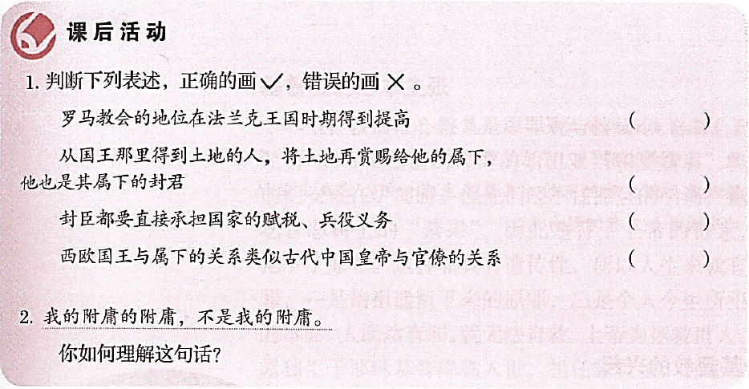
课后活动
这句谚语反映了封君封臣制的从属关系：层层分封，依次互为主从。这种从属关系只存在于上下相邻的贵族等级之间，不能越级从属。

